Slide 1
Causally Regularized Learning with Agnostic Data Selection Bias
为了测试因果正则化逻辑回归的效果，尝试按照论文《Causally Regularized Learning with Agnostic Data Selection Bias》进行实现。
由于没有代码对照不知道实现对不对因此只做了简单测试，且由于不清楚图像领域的特征获取方法因此改为自然语言领域任务——情感分类。

Slide 2
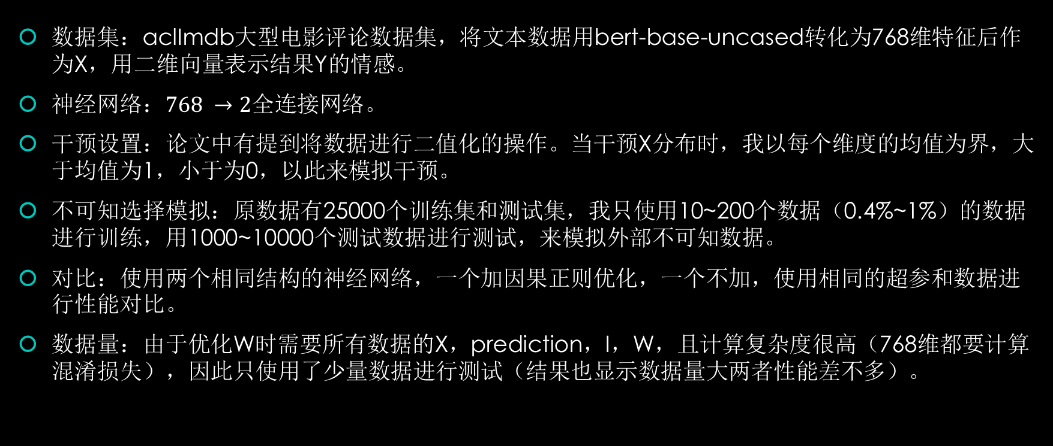
一些设定
数据集：aclImdb大型电影评论数据集，将文本数据用bert-base-uncased转化为768维特征后作为X，用二维向量表示结果Y的情感。
神经网络：$768 →2$全连接网络。
干预设置：论文中有提到将数据进行二值化的操作。当干预X分布时，我以每个维度的均值为界，大于均值为1，小于为0，以此来模拟干预。
不可知选择模拟：原数据有25000个训练集和测试集，我只使用10~200个数据（0.4%~1%）的数据进行训练，用1000~10000个测试数据进行测试，来模拟外部不可知数据。
对比：使用两个相同结构的神经网络，一个加因果正则优化，一个不加，使用相同的超参和数据进行性能对比。
数据量：由于优化W时需要所有数据的X，prediction，I，W，且计算复杂度很高（768维都要计算混淆损失），因此只使用了少量数据进行测试（结果也显示数据量大两者性能差不多）。

Slide 3
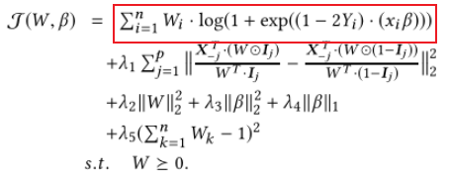
修改
为了方便实现，对公式做了如下修改：
将红框中部分改为交叉熵损失，并使用神经网络框架自动优化

Slide 4

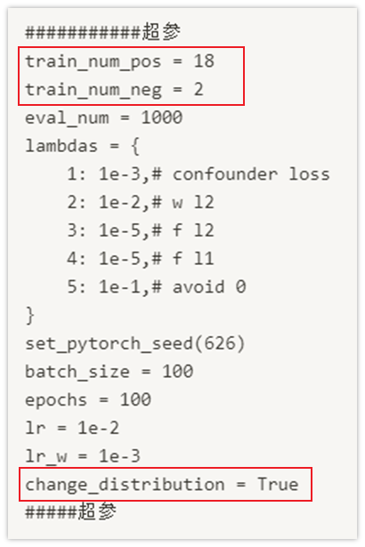
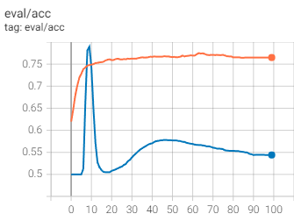
橙色：
因果正则化，0.756
蓝色：
普通，0.544

Slide 5

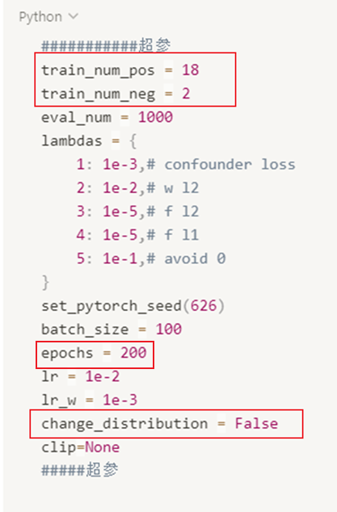
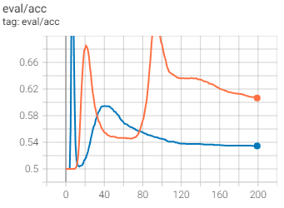
橙色：
因果正则化，0.6065
蓝色：
普通，0.5345

Slide 6
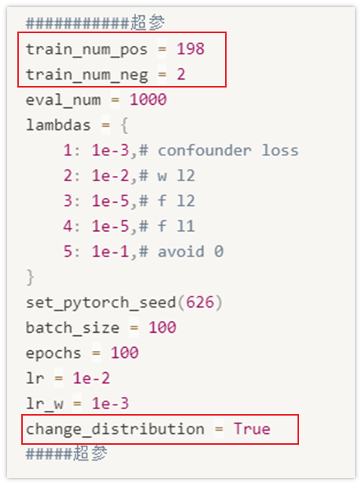
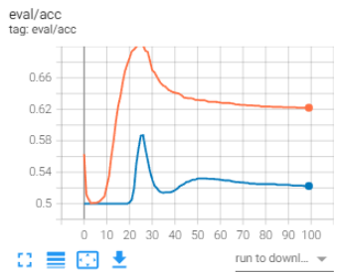
橙色：
因果正则化，0.622
蓝色：
普通，0.5225

Slide 7
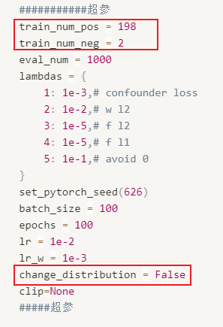
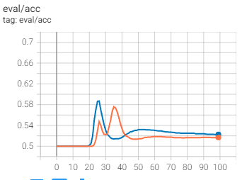
橙色：
因果正则化，0.517
蓝色：
普通，0.5225

Slide 8
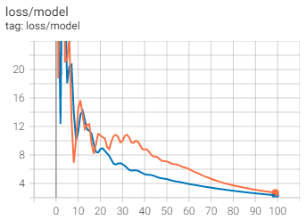
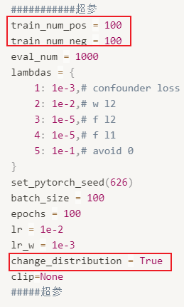
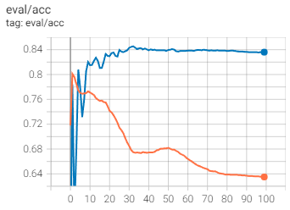
橙色：
因果正则化，0.635
蓝色：
普通，0.836

Slide 9
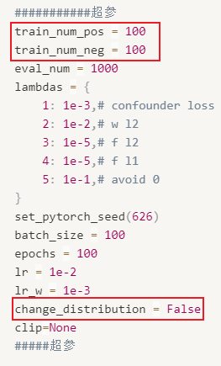
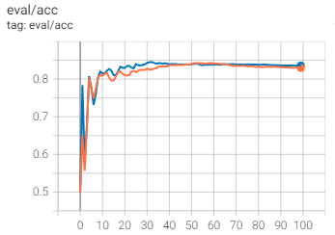
橙色：
因果正则化，0.8295
蓝色：
普通，0.836

